Slide 1
Степень числа

Slide 2
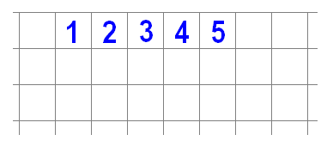
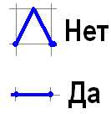
Диктант "ДА" или "НЕТ"
6
7

Slide 3
1. Проверьте!
Вариант 1
Вариант 2

Slide 5
2. Проверьте!
Вариант 1
Вариант 2

Slide 7
3. Проверьте!
Вариант 1
Вариант 2

Slide 9
4. Проверьте!
Вариант 1
Вариант 2

Slide 11
5. Проверьте!
Вариант 1
Вариант 2

Slide 13
6. Проверьте!
Вариант 1
Вариант 2

Slide 15
7. Проверьте!
Вариант 1
Вариант 2

Slide 17
Проверьте!
Вариант 1
Вариант 2
6
7
6
7

